Slide 1
Чамеровская сельская библиотека
филиал МУК «Весьегонская централизованная библиотечная система»
Презентация книги Ольги Орловой
«Где живут книги. Библиотечные сказки»
На конкурс – фестиваль «Тверская земля: история, события, люди»
Номинация: популяризация творчества местных авторов
Дата проведения: 1 июня 2021 года
Автор работы:
Снеткова Татьяна Владимировна,
библиотекарь Чамеровской сельской библиотеки

Slide 2
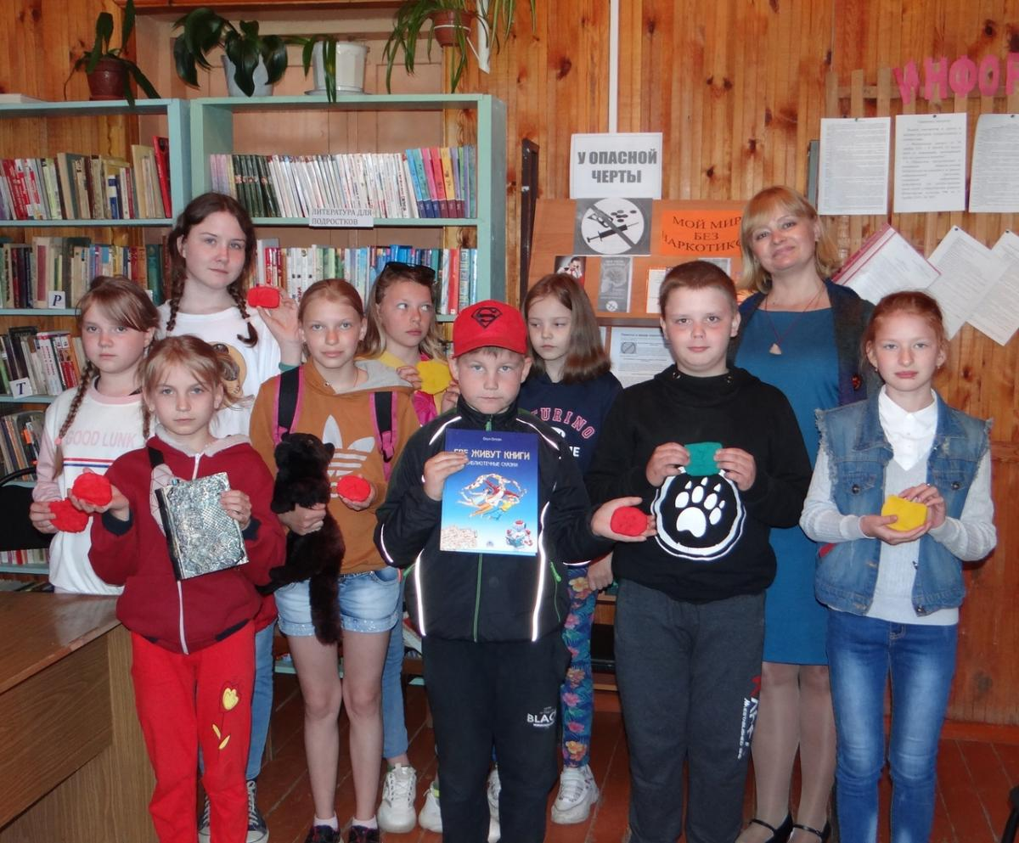
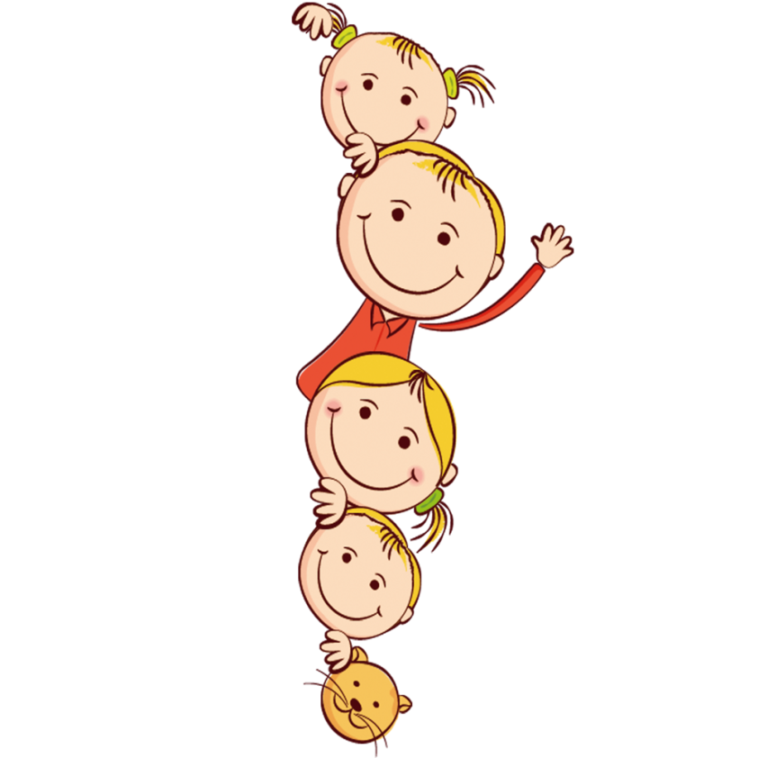
«Где живут книги. Библиотечные сказки», под таким названием в 2020 году в издательстве «Антология» вышла замечательная детская книжка. А автор её — заведующая Весьегонской детской библиотекой Ольга Орлова.

Slide 3
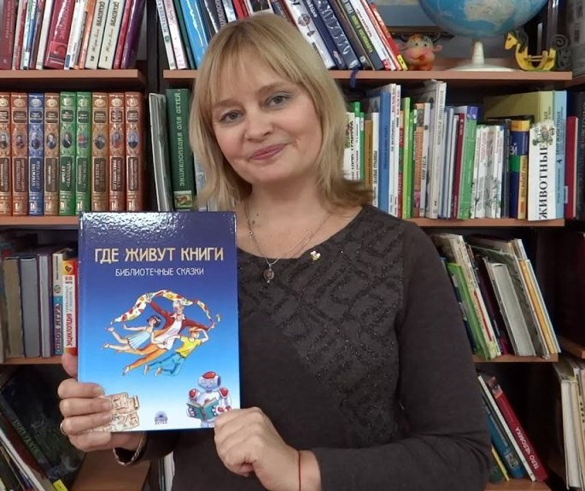
Ольга Владимировна рассказала детям о себе, о своей работе в Весьегонской детской библиотеке, о том, как пришла идея написать книгу о книгах

Slide 4
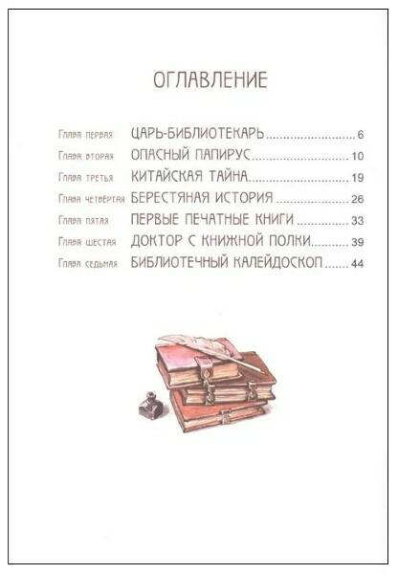
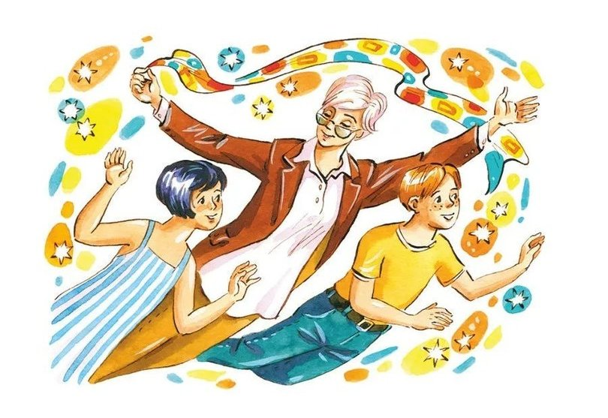
Участники мероприятия узнали, что главные герои книги — это бабушка-библиотекарь и её любимые внуки, которым всегда и обо всём хочется очень много знать!

Slide 5
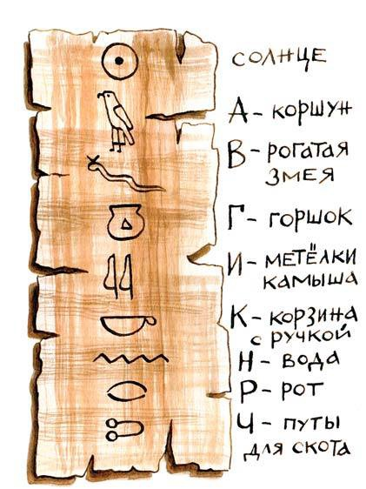
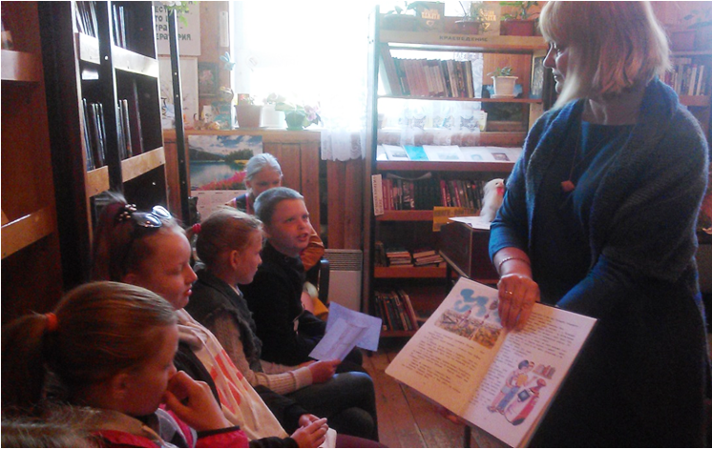

Slide 6
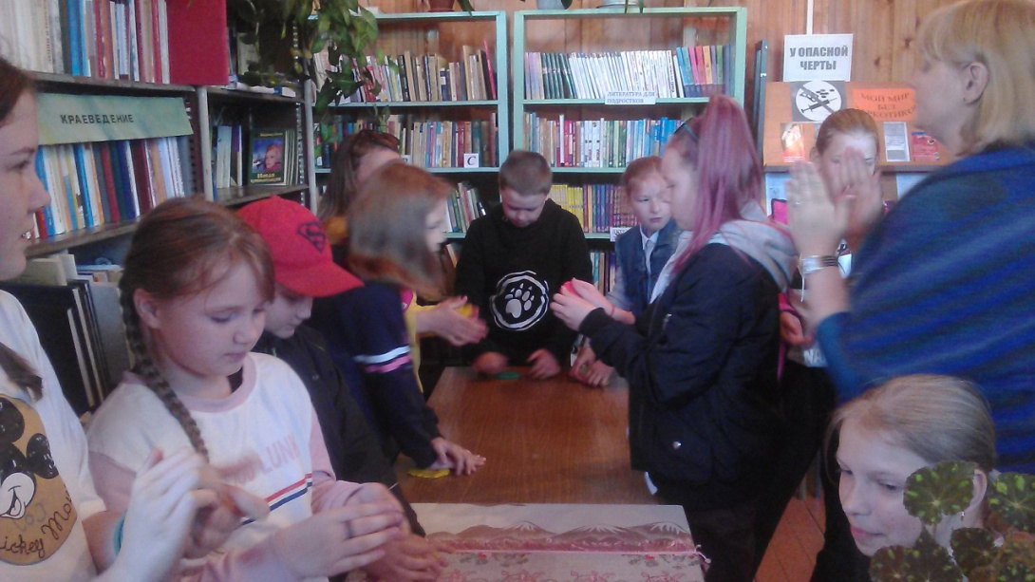
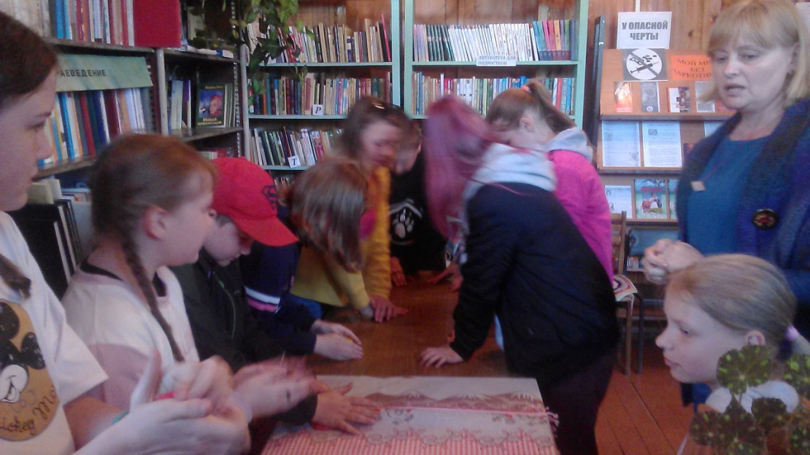
Но особый интерес у юных читателей вызвали предлагаемые автором мастер-классы, в ходе которых можно попробовать самим сделать собственную бумагу и глиняные таблички.

